Slide 1
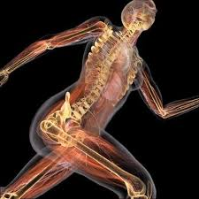
Letsels van het bewegingsapparaat
Kneuzingen en verstuikingen,
ontwrichting, botbreuken
Bouke Cuperus

Slide 2
Leerdoelen Kneuzing en verstuiking
Aan het eind van de les kan je
de oorzaken en kenmerken van een kneuzing en verstuiking benoemen
eerste hulp verlenen bij een kneuzing en verstuiking
de oorzaken van botbreuken, ontwrichtingen en wervelletsel benoemen
eerste hulp verlenen bij botbreuken, ontwrichtingen en wervelletsel.

Slide 3
Oorzaken en kenmerken kneuzingen en verstuikingen
Een kneuzing kan overal in het lichaam gebeuren
Een verstuiking treedt altijd op bij een gewricht

Slide 4
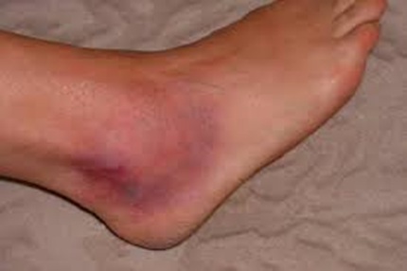
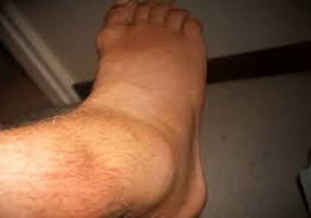
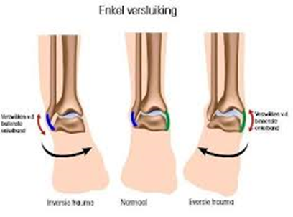
Verstuiking (verrekking, verzwikking)
Bij een verstuiking worden de botten met kracht
door het gewrichtskapsel toestaande ruimte
geduwd. Hierdoor beschadigen de zachte weefsels.

Slide 5
Verstuikte enkel
Vaststellen
De gewrichtskapsels zijn uitgerekt en mogelijk gescheurd
Eerste hulp
Verminderen van de pijn en voorkomen van verdere zwelling
Laat slachtoffer zitten en eigen schoen uittrekken.
Verwijder eventuele sieraden getroffen enkel en geef die aan het slachtoffer

Slide 6
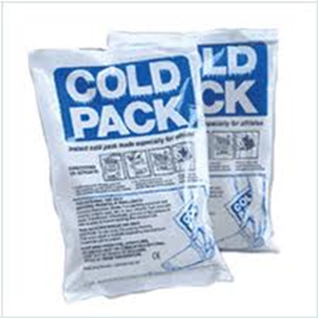
Koelen
Doel: bloedvaatjes trekken samen, waardoor de
bloeding en zwelling worden beperkt.
Koel het lichaamsdeel 10 - 20 minuten onder koud stromend water of gebruik een coldpack in de bijgeleverde hoes .
ijsblokjes in een gesloten zak kan ook
(nooit rechtstreeks op de huid)

Slide 7
Steunverband om de enkel
Zorg dat de hoek tussen voet en onderbeen ongeveer 90 graden is. Als dit pijn doet wordt het steunverband aangelegd in de stand die voor het slachtoffer het prettigst is.
(geen drukverband met synthetische watten meer!)

Slide 8
Wanneer arts raadplegen
Bij een snelle forse zwelling
Als het getroffen lichaamsdeel erg koud aanvoelt
(= gestoorde doorbloeding)
Bij hevige pijn en als het gewricht warm aanvoelt
(= mogelijk extra bloedverlies)

Slide 9
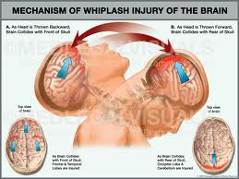
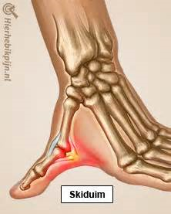
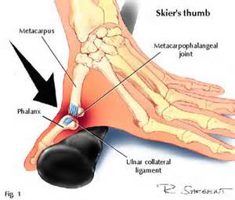
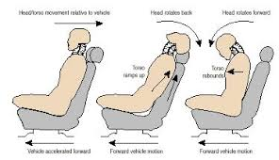
Bijzondere Verstuikingen
Whiplash Skiduim

Slide 10
Kneuzing
Kneuzing beschadiging van de weke delen.
Oorzaak: slag of stoot, beklemming of door vallen.
Onderhuids weefsel kan beschadigd raken.
Hierdoor scheuren bloedvaatjes terwijl de huid
intact blijft.

Slide 11
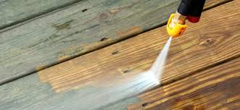
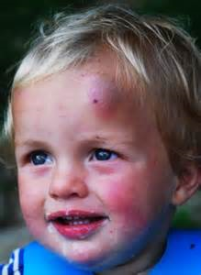
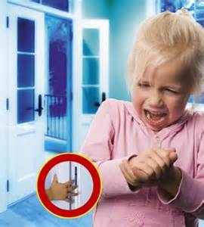
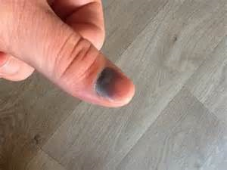
Voorbeelden van kneuzingen

Slide 12
Ontwrichting (luxatie)
Verschijnselen
Pijn en zwelling en kan de getroffen ledemaat of lichaamsdeel moeilijk gebruiken.
Abnormale stand
Abnormale bewegelijkheid
Zichtbare botfragmenten bij een open breuk of ontwrichting

Slide 13
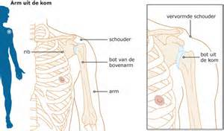
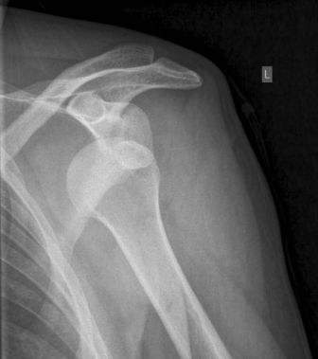
Schouder uit de kom (luxatie)

Slide 14
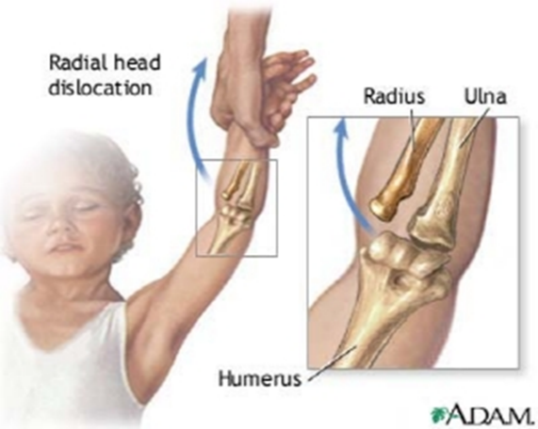
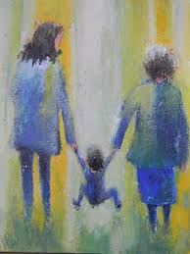
Zondagsarmpje (elleboog uit de kom)
Het zondagsarmpje, zondagsmiddagsarmpje of radiuskopsubluxatie is een gedeeltelijke ontwrichting (subluxatie) van het spaakbeen (radius) uit het gewricht met de ellepijp (ulna, het radio-ulnare gewricht).

Slide 15
Botbreuken (Fractuur)
Verschijnselen
Pijn en zwelling en kan de getroffen ledemaat of lichaamsdeel moeilijk gebruiken.
Abnormale stand
Abnormale bewegelijkheid
Beendergeknars bij breken of bewegen van het lidmaat
Zichtbare botfragmenten bij een open breuk of ontwrichting

Slide 16
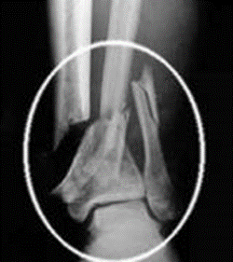
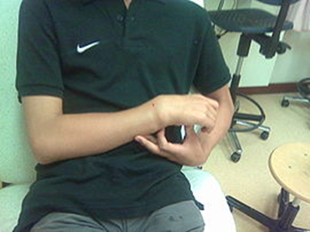
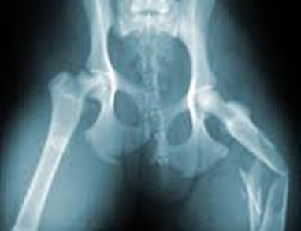
Facturen

Slide 17
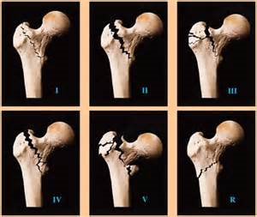
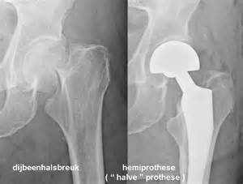
Factuur bovenbeen (dijbeenhals fractuur; meestal bij ouderen; combinatie val en botontkalking)

Slide 18
Greenstick factuur
Greenstick fractuur: Fractuur aan één zijde van het bot wat een buiging in het bot veroorzaakt. Zoals de naam al aangeeft is dit een fractuur die alleen bij kinderen voorkomt. Hun bot is nog zo buigzaam dat het net is als een twijgje dat niet breekt maar buigt.
Notes:
Een greenstickfractuur, twijgbreuk of vouwfractuur is een bijzonder type botbreuk die met name bij polsfracturen bij jonge kinderen gezien wordt. Bij een greenstickfractuur is het bot niet geheel doorgebroken maar zit aan de ene zijde van het bot een knikje en aan de andere zijde is de cortex onderboken. Het is te vergelijken met het doorbreken van een vers twijgje of takje. Aan de kant waarnaar men toe buigt ontstaat een knikje (of bobbeltje) en blijft de schors intact, aan de andere zijde breekt het twijgje open en raakt de schors beschadigd en ziet men scherpe houtsplinters. De schors is te vergelijken met de buitenste laag van het bot. Meestal is de standsafwijking gering en is het niet nodig om de stand door repositie te corrigeren.

Slide 19
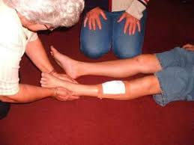
Behandeling open botbreuk

Slide 20
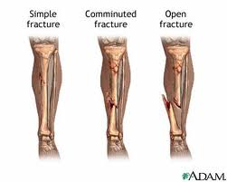
Soorten Botbreuken (bron www. orthopedie/botbreuken)

Slide 21
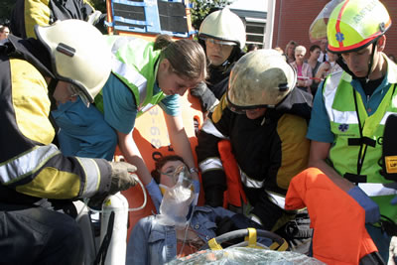
Wervelletsel
Een wervelletsel is een breuk of verschuiving van een of meerdere wervels. Het kan zowel ter hoogte van de hals als ter hoogte van de rug optreden. Wanneer het ruggenmerg beschadigd is kan het slachtoffer verlamt raken of komen te overlijden.
Verschijnselen
Pijn aan de nek of rug of is daar extra gevoelig
Vermindert gevoel of tintelingen
Mogelijk sufheid, bewusteloosheid (hersenschudding?), onrust

Slide 22
Nek stabiliseren (handgreep zach)

Slide 23
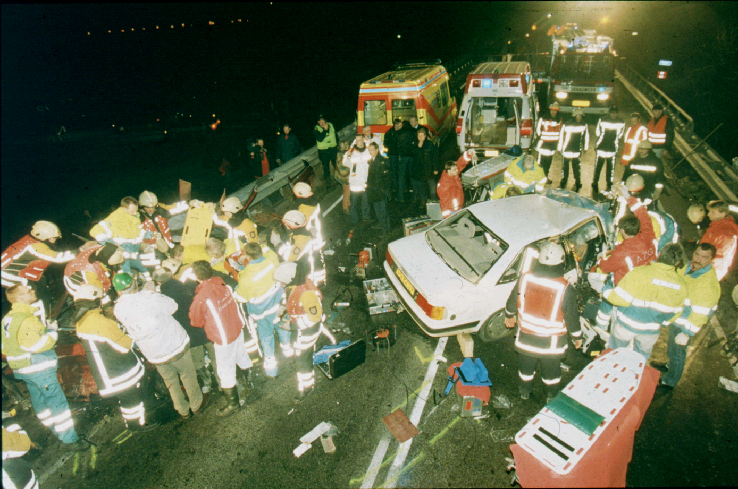

Slide 24
Links
http://www.startpuntradiologie.nl/basiskennis/fractuurleer/

